Slide 1

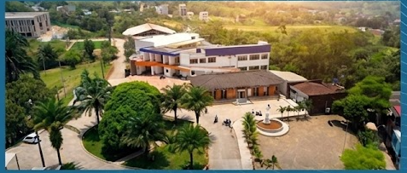

Informe de Peticiones, Quejas, Reclamos,
Sugerencias y Denuncias
(PQRSD)
Marzo/2025

Slide 2

Informe de Peticiones, Quejas, Reclamos,
Sugerencias y Denuncias
(PQRSD)
Marzo/2025

Slide 3

El presente documento corresponde al Informe de Peticiones, Quejas, Reclamos, Sugerencias y Denuncias (PQRSD) recibidas y atendidas por la Oficina de atención al usuario de la Institución Universitaria del Putumayo. Correspondiente al mes de marzo de 2025.
De acuerdo con los datos arrojados por los canales de atención, durante en el mes de marzo, se recibieron (225) PQRSD, garantizando el registro del 100% y teniendo en cuenta lo reportado les fue asignado su trámite, no se negó el acceso a ninguna de ellas.
PQRS
Recibidas por canal de atención
Esta variedad de medios asegura una gestión de solicitudes ágil y multicanal, optimizando la accesibilidad y la efectividad del servicio.

Slide 4
GESTIÓN: CANALES DE ATENCIÓN TELEFONÍA CELULAR
Durante el mes de marzo de 2025, reportado se registraron 131 interacciones telefónicas por medio del teléfono móvil celular 3138052807, evidenciando un notable equilibrio operativo entre la demanda externa y la respuesta institucional. En primer lugar, se destaca una gestión proactiva (41%) mediante 54 llamadas realizadas, lo cual refleja el compromiso de la entidad en el seguimiento de trámites y resolución de dudas. Entre los temas destacados se encuentran: Primeros parciales: 3-mar-25 al 12-mar-25. Supletorios primeros parciales 13-mar-25 al 14-mar-25. Reporte notas a SIGEDIN: 3-mar-25 al 19-mar-25. Adición de Unidades de Formación: Hasta 3/03/2025. Cancelación de Unidades de Formación: Hasta 26/03/2025
Paralelamente, las llamadas recibidas representaron el 40% de la operación, ratificando la vigencia de este canal para la ciudadanía. No obstante, se identificó un margen de pérdida del 19% (25 casos), lo que representa una oportunidad de mejora estratégica para optimizar la disponibilidad y cobertura del servicio en futuros ciclos.

Slide 5
GESTIÓN DE CORREOS ELECTRÓNICOS
Al respecto, la distribución de la carga operativa refleja una especialización clara de los canales de contacto, donde se observa un marcado dominio del canal de Atención al Usuario. En efecto, el correo atencionalusuario@itp.edu.co concentró el 97% de la demanda virtual con 60 casos gestionados, posicionándose como el eje principal de la comunicación digital y el primer punto de contacto para trámites y consultas generales. Por otro lado, la gestión especializada a través de notificacionesjudiciales@itp.edu.co registró una participación marginal de apenas el 3% (2 casos).
Este comportamiento constituye un indicador positivo para la entidad, ya que sugiere una baja incidencia de procesos de carácter legal o litigioso durante este el mes de febrero de 2025, permitiendo que la operatividad digital se enfoque primordialmente en el servicio y soporte al ciudadano.

Slide 6
PQRSD RECIBIDAS POR MODALIDAD DE PETICIÓN

Slide 7
Durante el periodo evaluado se gestionaron 225 requerimientos, destacando una operatividad orientada al servicio y no al conflicto. En primer lugar, las peticiones de información e interés particular dominan la gestión con un 75% del total, lo que ratifica el uso de los canales para trámites y consultas oficiales. Asimismo, un 25% de las solicitudes corresponden a trámites administrativos diversos bajo la categoría "Otros". Finalmente, se resalta una incidencia una (1) queja, la cual se respondió en los tiempos establecidos por ley. Sin denuncias ni reclamos, lo que consolida la eficiencia preventiva y la atención adecuada al ciudadano.

Slide 8
P Q R S D - ASIGNADAS A DEPENDENCIAS Y GRUPOS INTERNOS DE TRABAJO
No | DEPENDENCIA | RECIBIDAS | ATENDIDAS | SIN ATENDER | PORCENTAJE
1 | ATENCION AL USUARIO | 49 | 49 | 0 | 100%
2 | CONTRATACION | 19 | 17 | 2 | 89%
3 | JURIDICA | 31 | 28 | 3 | 90%
4 | RECTORIA | 18 | 15 | 3 | 83%
5 | REGISTRO Y CONTROL | 22 | 22 | 0 | 100%
6 | SALA DE DOCENTES | 25 | 23 | 2 | 92%
7 | TALENTO HUMANO | 12 | 12 | 0 | 100%
8 | TESORERIA | 5 | 4 | 1 | 80%
9 | VICERRECTORIA ACADEMICA | 17 | 15 | 2 | 88%
10 | PLANEACION | 1 | 1 | 0 | 100%
11 | SISTEMAS | 1 | 1 | 0 | 100%
12 | CIECYT | 1 | 1 | 0 | 100%
13 | CONTABILIDAD | 2 | 2 | 0 | 100%
14 | VICERRECTORIA ADMINISTRATIVA | 22 | 20 | 2 | 91%
TOTAL |  | 225 | 210 | 15 | 93%
Durante el mes de marzo de 2025, la institución gestionó un total de 225 solicitudes distribuidas en 14 dependencias. El balance general arroja un nivel de cumplimiento del 93%, con 210 requerimientos atendidos satisfactoriamente, lo que demuestra una alta capacidad resolutiva institucional.

Slide 9
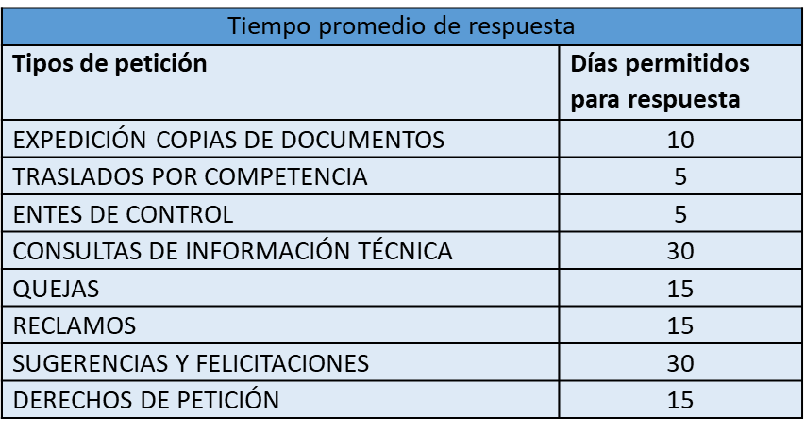
GESTIÓN DE TRASLADOS Y ACCESO A LA INFORMACIÓN
La operatividad institucional en materia de bajo el enfoque de la Gestión de Traslados y el Acceso a la Información han dejado de ser meros procesos administrativos para transformarse en auténticas garantías de transparencia y servicio al usuario. En este sentido, los resultados obtenidos durante el mes de marzo operativo destacan los siguientes hitos estratégicos: Optimización del Flujo Interno: Gracias a una articulación efectiva entre las diversas dependencias, se ha garantizado que la remisión de información cumpla con los términos de ley y los estándares de oportunidad establecidos. Capacidad Resolutiva: Asimismo, con un índice de atención global del 93%, la institución ratifica su alta competencia para procesar y resolver traslados de manera ágil, logrando una reducción significativa en los tiempos de espera.

Slide 10
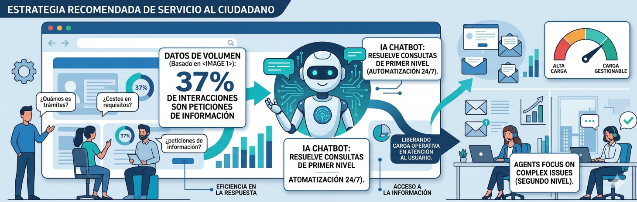
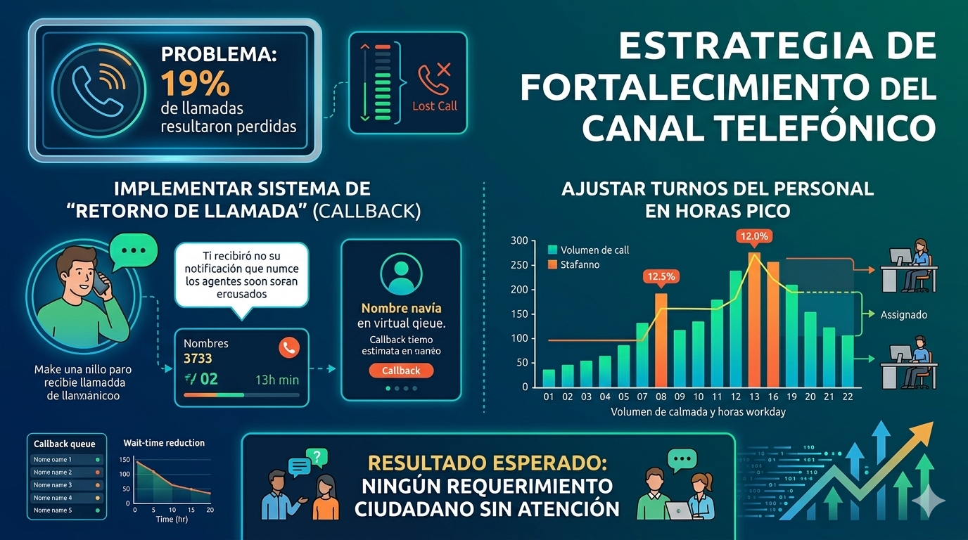
RECOMENDACIONES
Implementación de un Chatbot con IA: Dado el alto volumen de peticiones de información (37%), se recomienda integrar un asistente virtual en el portal web que resuelva consultas de primer nivel, liberando carga operativa en el correo de Atención al Usuario.
Fortalecimiento del Canal Telefónico: Dado que el 19% de las llamadas resultaron perdidas, se recomienda implementar un sistema de "Retorno de Llamada" (Callback) o ajustar los turnos del personal en horas pico para asegurar que ningún requerimiento ciudadano quede sin atención.

